Slide 1
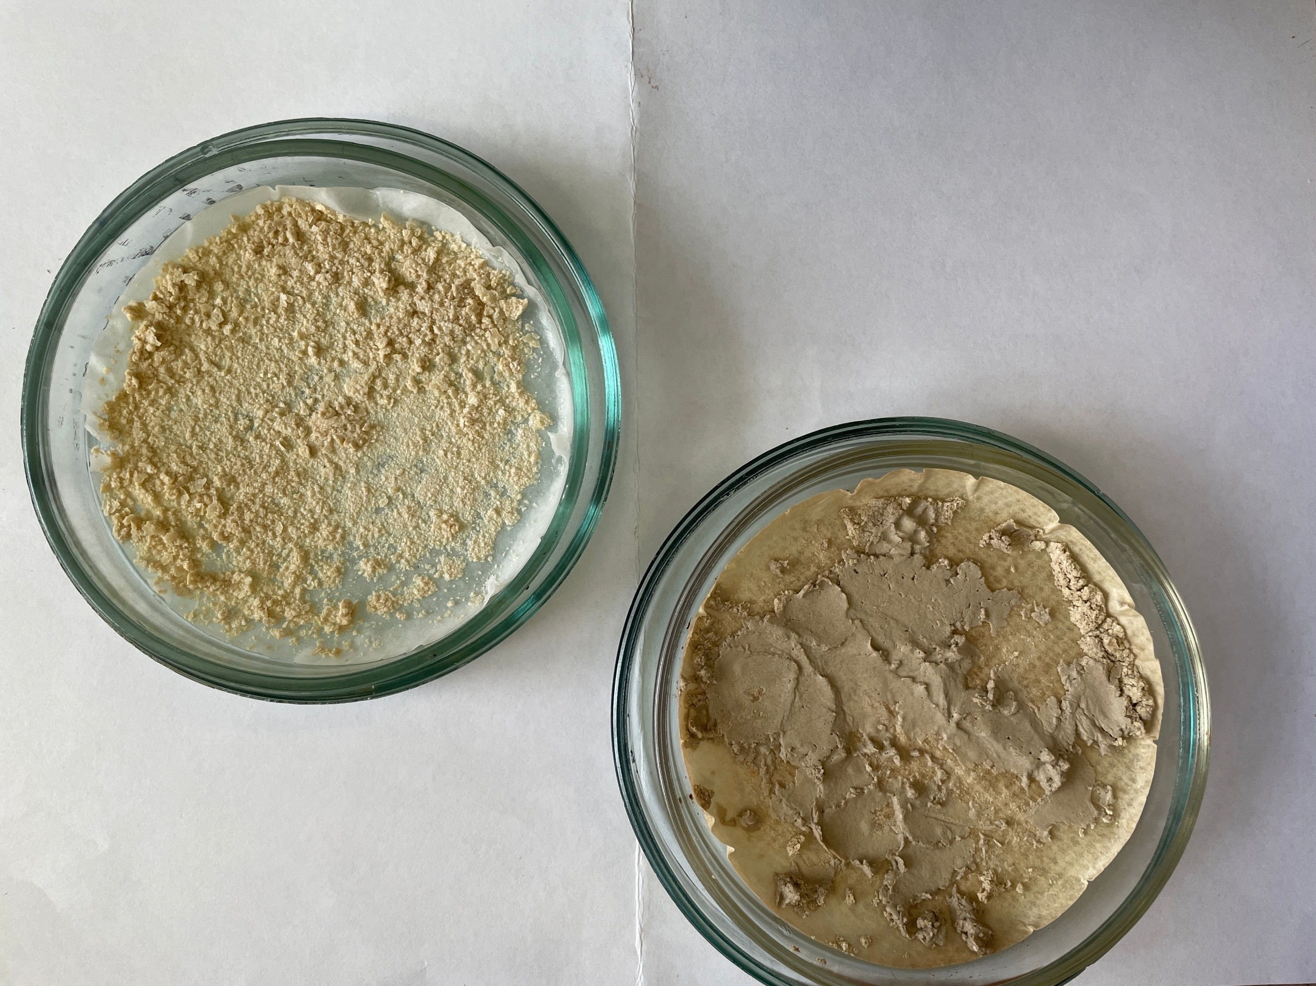
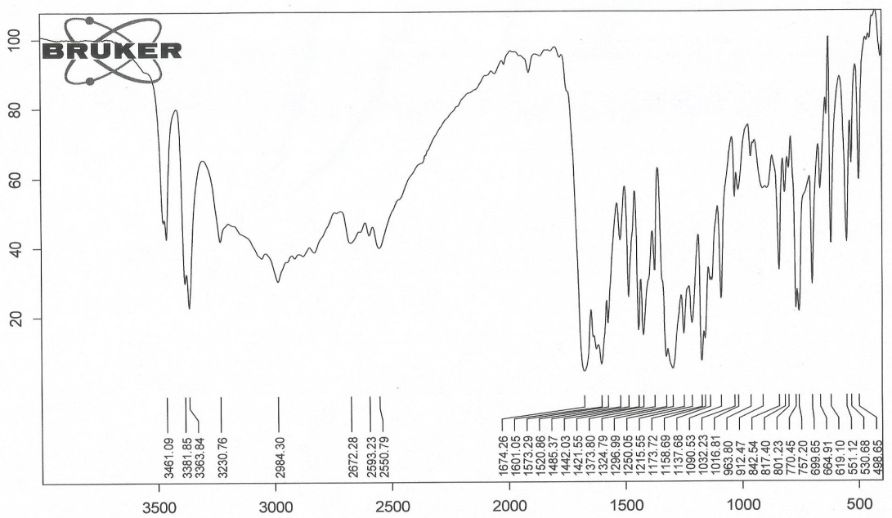
ПРОИЗВОДНЫЕ П-АМИНОБЕНЗОЙНОЙ КИСЛОТЫ С ХЛОРАНГИДРИДАМИ ГИДРОКСИБЕНЗОЙНЫХ КИСЛОТ
Химико-технологический факультет ТвГУ
Автор: Павлова Светлана Андреевна
Научный руководитель: к.х.н., доцент Веролайнен Н. В.
XXIX Каргинские чтения
В данной работе была проведена реакция N-ацилирования между хлорангидридом гидроксибензойной кислоты и п-аминобензойной кислотой в щелочной среде при низкой температуре. Характеристические полосы соответствующие образованию амидной группы были зарегистрированы с помощью метода ИК-спектроскопии.
Рис.1. N-(2-гидроксибензоил)-4-аминобензойная кислота
Рис.2. ИК-спектр N-(2-гидроксибензоил)-4-аминобензойная кислота

